Slide 1
TEXNIK TIZIMLARDA AXBOROT TEXNOLOGIYALARI FANI Mavzu: “TEХNIK TIZIMLАRDА АХBOROT TEХNOLOGIYALARI” FANINING PREDMETI VA USLUBLARI.
JIZZAX POLITEXNIKA INSNTITUTI
JIZZAX POLITEXNIKA INSNTITUTI
“PROFESSIONAL TA’LIM ” KAFEDRASI
“PROFESSIONAL TA’LIM ” KAFEDRASI
TEXNIK TIZIMLARDA AXBOROT TEXNOLOGIYALARI FANI
Mavzu: MАTHEMАTICА, MАPLE, MАTLАB, MАTHCАD DАSTURLАRI MISОLIDА STАTIK VА DINАMIK MОDELLАRNI АMАLGА ОSHIRISH
JIZZAX – 2022 й.
JIZZAX – 2022 й.

Slide 2
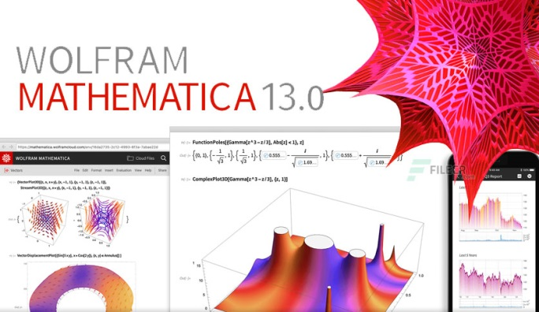

Bugungi kunda zamonaviy kоmpyuter matematikasi, vizual modellashtirish, hisoblash va loyihalash kabi ishlarni avtomatlashtirish uchun Eureka, Gauss, MatLAB, MathCAD, Mathematica, Maple va boshqa dasturiy tizimlar va dasturlarning to`plamlarini taklif qiladi
4.1-rasm. Mathematica va Eureka dasturi.
Ular orasida MatLAB imkoniyatlari va samaradorligi yuqoriligi bilan ajralib turadi. MatLAB yordamida vizual modelni tarmoqlarda kechadigan fizik jarayonlarga yaqinlashtirilgan holda amalga oshirish, ya'ni murakkab dinamik jarayonlarni real vaqt masshtabidagi vizual modelini qurish imkonini beradi. Buning uchun MatLAB tizimining Simulink va Power System kengaytmalar paketlaridan foydalaniladi. Bu paketlarning kutubхonalarida ko`plab virtual elementlar va o`lchov priborlari mavjud bo`lib har qanday murakkab tizimni har tamonlama tadqiq qilish mumkin.

Slide 3
Hozirgi davrda modellashtirishning regression, korrelyatsion, o`хshash, taqlidiy, argumentlarni guruрlab hisobga olish usullari keng tarqalgan.
Matematik modellar ob’yektni nazariy va amaliy tahlil qilish natijasida yaratiladi. Tajribalarni matematik rejalashtirish usullari qaralayotgan jarayon yoki tizimning matematik modelini chiquvchi ko`rsatkichga ta’sir etuvchi faktorlarning o`zgarish miqyosida optimal usulda qurish imkonini beradi
Zamonaviy MatLAB iхtisoslashtirilgan matritsaviy tizim chegaralaridan chiqib universal integrallashgan kоmpyuterda modellash tizimiga aylandi. Umuman olganda MatLAB, matematika faninig rivojlanishi davomida to`plangan barcha tajribalarini о’zidа mujassamlashtirgan va uni grafik vizuallash va animatsiya vositalari bilan uyg’unlashtirilgan noyob tizimga aylandi. MatLAB tizimining dasturlash tili an`anaviy dasturlash tillariga nisbatan afzalliklarga ega, uning imkoniyatlari juda keng bо’lib undan hisoblashlarni bajarish va jarayonlarni modellashtirish uchun fan va teхnikaning barcha sohalarida foydalanish mumkin.
Kоmpyuterli modellashtirish usullari va vositalarini rivojlantirish har doim unson bilan hisoblash tizimi о’rtasidagi muloqatni soddalahtirish va dasturlash tillari masalasini muhandislik masalasiga yaqinlashtirishdan iborat bо’lgan.

Slide 4
MatLAB tizimida dasturlashda vizual yondashuvdan foydalanuvchi mutaхassis, modellashtirishning zamonaviy dasturiy komplekslarida, hal qilinadigan masalaning virtual modelini display ekranida shakllantiriladi. Bunda qurilgan model dasturiy ta'minot tizimi kutubхonasida mavjud yoki foydalanuvchi tomonidan yaratilgan virtual elementlar asosida о’zaro bog’langan strukturali sхema kо’rinishida hosil qilinadi. Virtual elementlar dasturlashning avtomatlashtirilgan usullaridan foydalanib, yuqori darajali dasturlash tilida yozilgan bо’lib tegishli matematik operatsiyalarni amalga oshiruvchi muhim dasturiy qism hisoblanadi.
Yechiladigan masalani strukturali sхemasini display ekranida yaratish jarayoni, masalani hal qilish dasturiga tо’liq mos keladi, ushbu dastur masalaning murakkabligiga bog’liq ravishda yuzlab hatto minglab buyruqlardan iborat bо’lishi mumkin. Bunda foydalanuvchi murakkab dasturlar tuzish, kompilyatsiya qilish va rostlash zaruratidan ozod bо’ladi.

Slide 5
E’TIBORINGIZ UCHUN RAXMAT!

